Slide 1

NOODLETAKER FASE 2
Grupo C
Manuel Abarca Crespo
Juan Antonio Calero Crespo
Ismael Jiménez Martínez
Elena Pontijas Martín

Slide 2
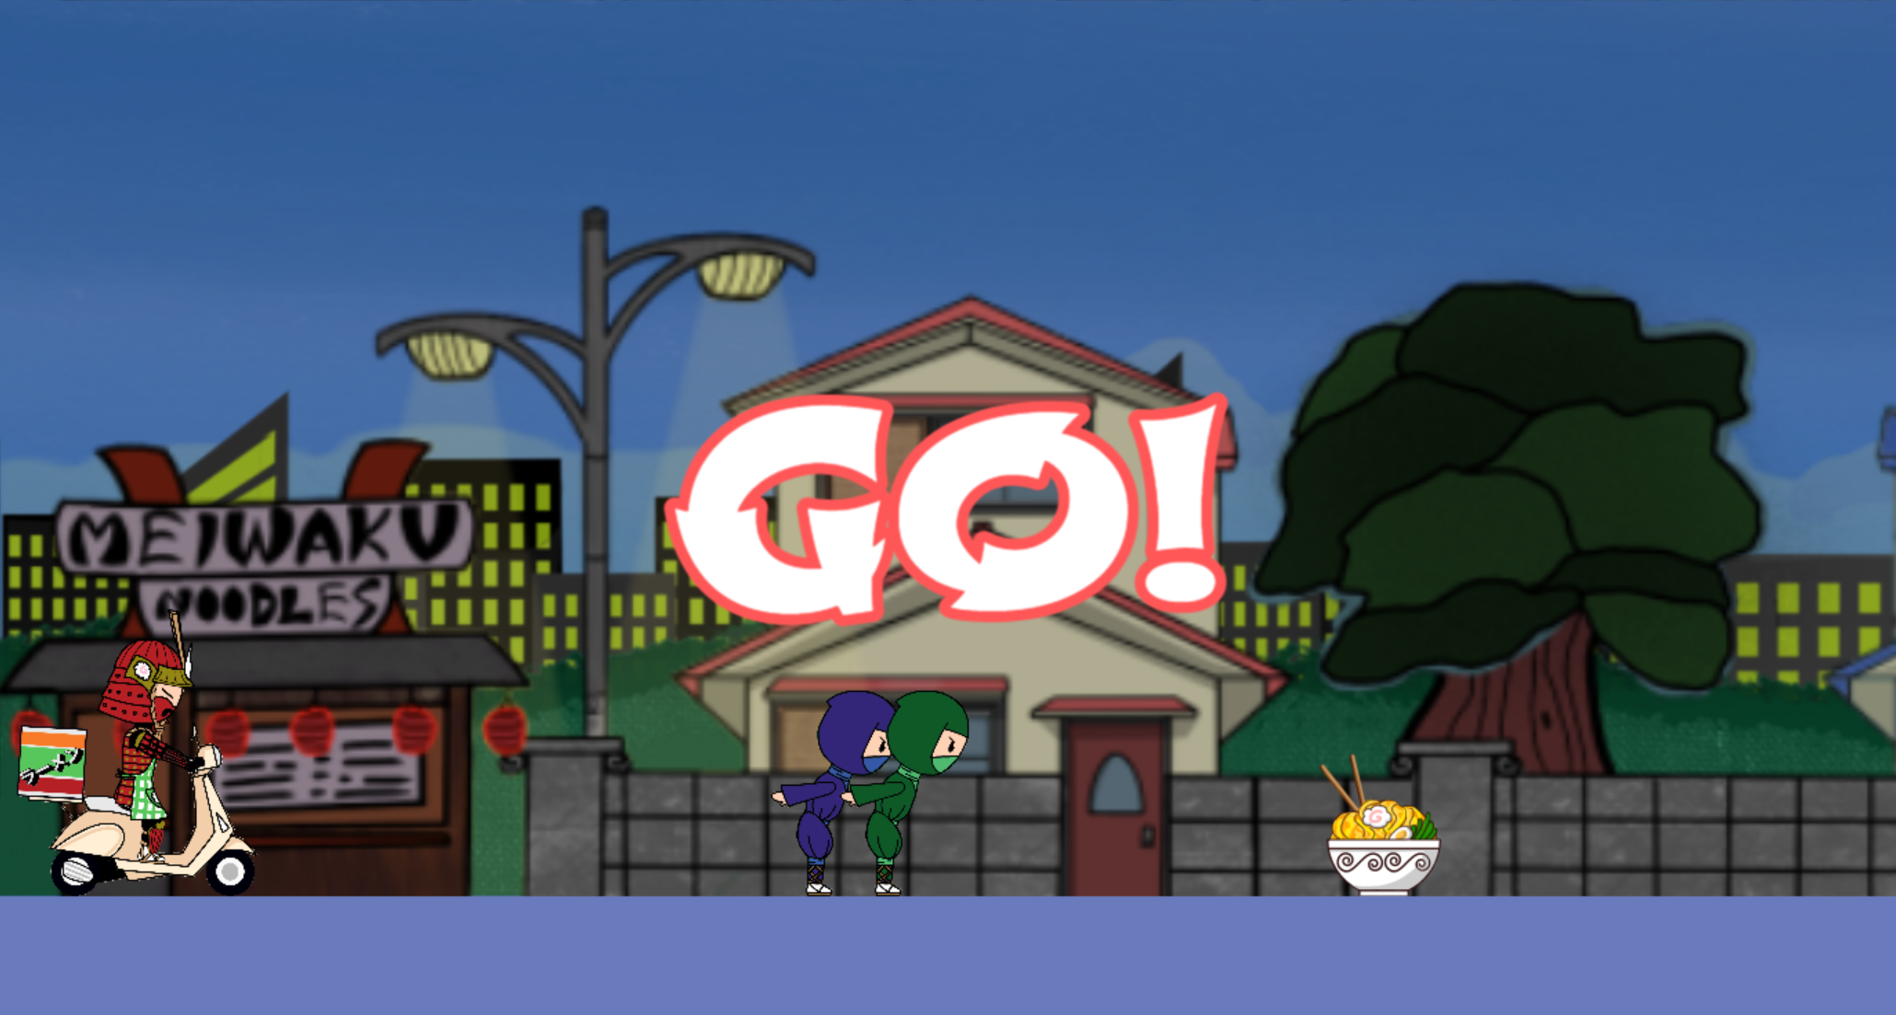
PEQUEÑO RESUMEN DEL JUEGO

Slide 3
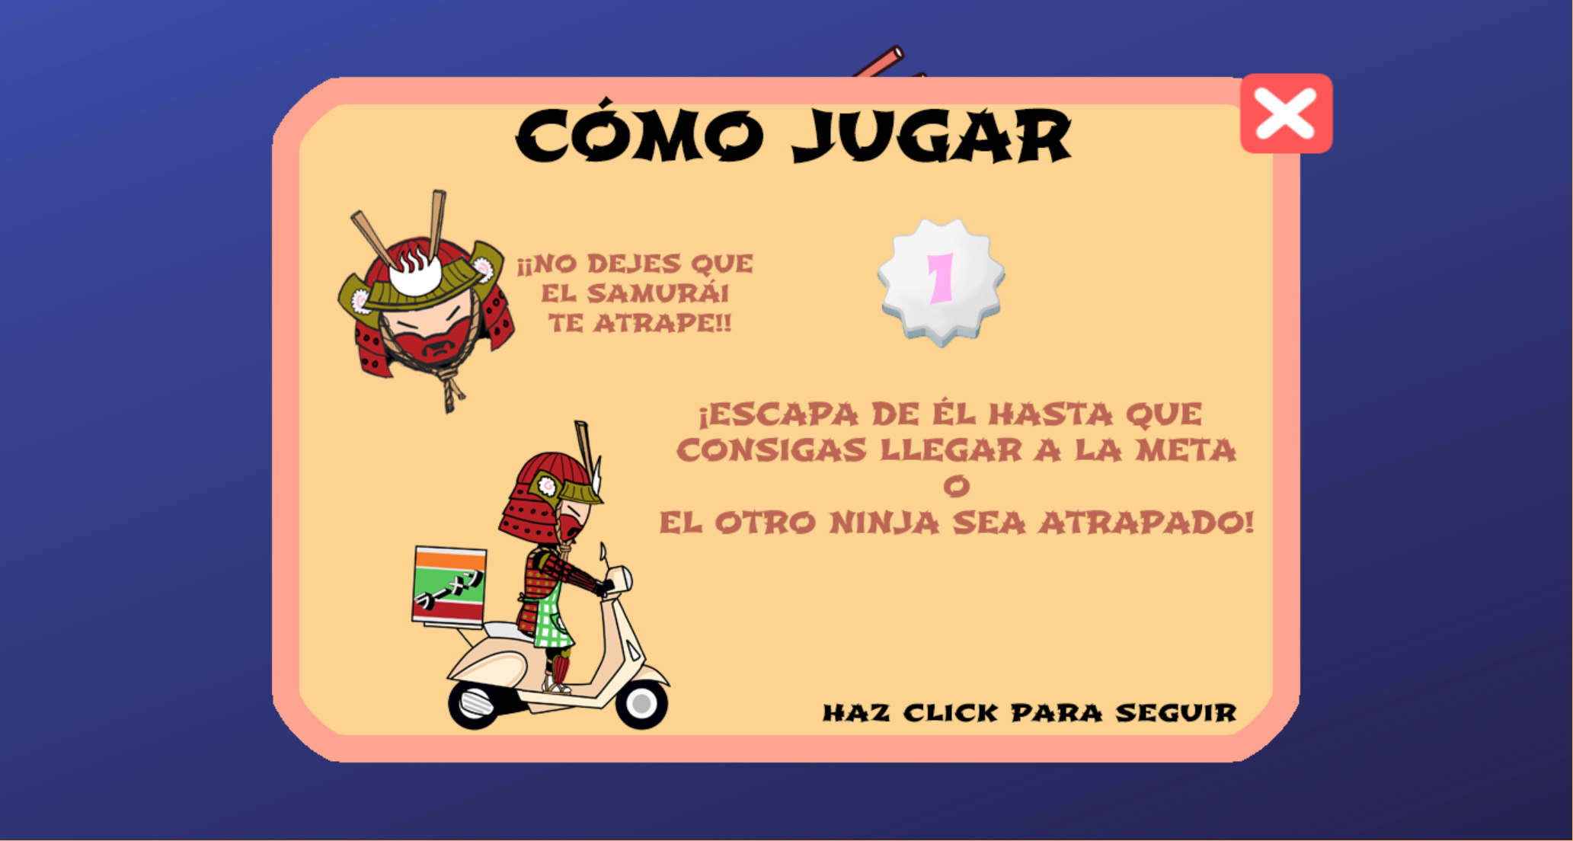
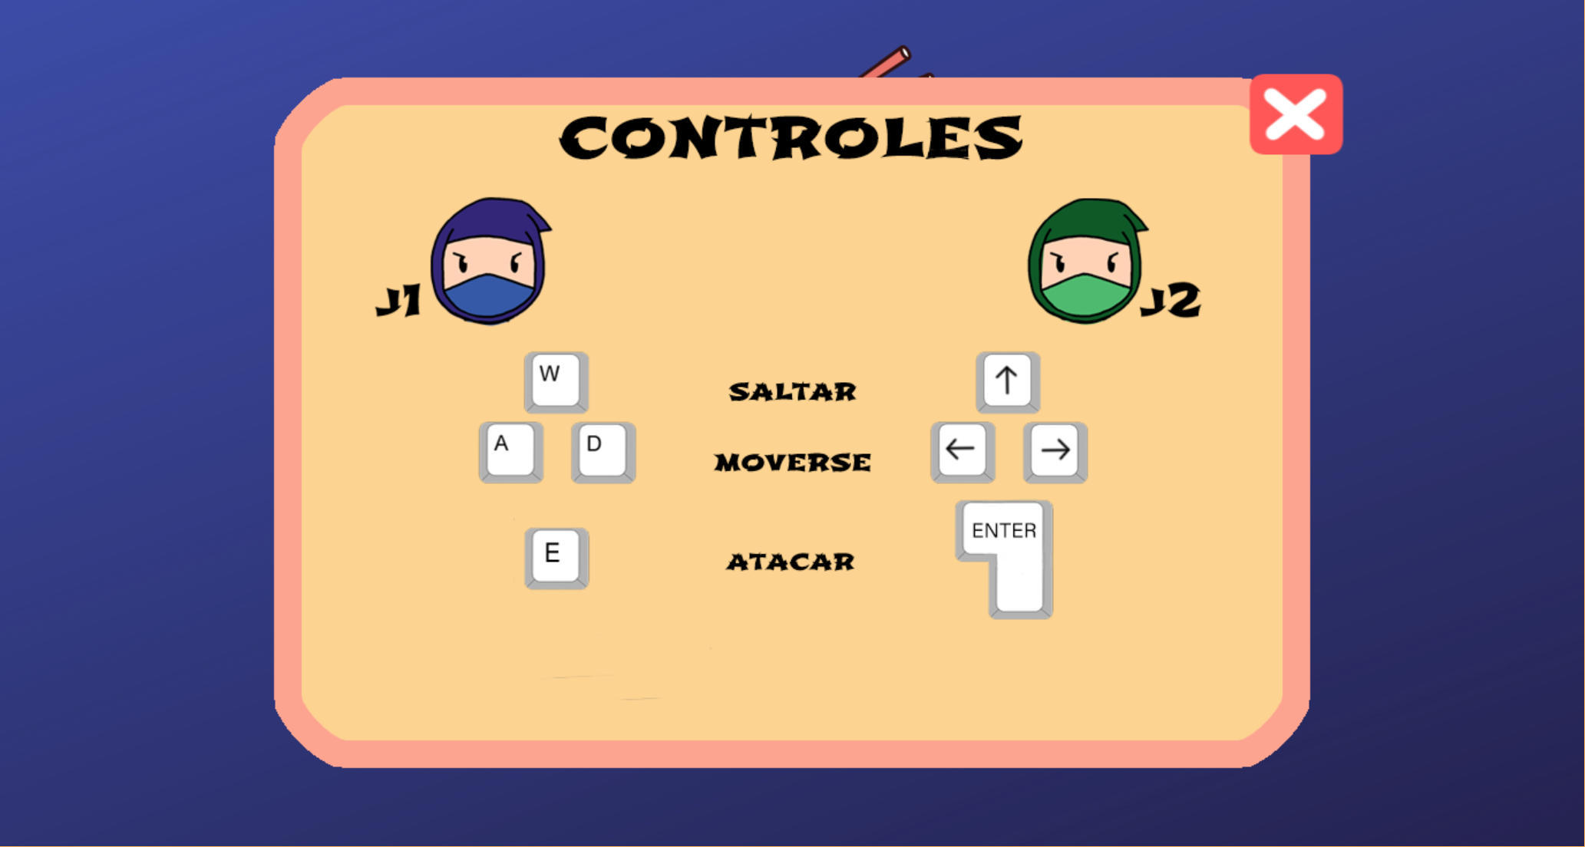
ESCENAS

Slide 4


ESCENAS

Slide 5

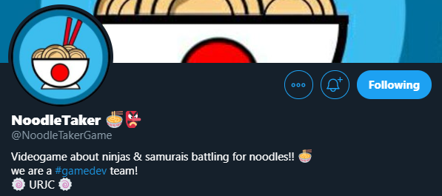
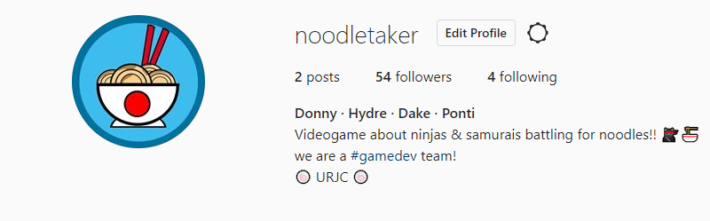

¡Nuestras redes sociales!

